Slide 1

Разработка навыка
для Маруси
(на JAICP)

Slide 2
План занятия
Знакомство с CAILA
что такое Caila
интенты
сущности
slot-filling
Практика: slot-filling в чат-боте
HTTP-запросы
Как выполнить запрос
Как распарсить ответ
Практика: учим чат-бота сообщать прогноз погоды
https://app.jaicp.com/

Slide 3
Что такое CAILA?
CAILA (Conversational AI Linguistic Assistant) — NLU-ядро для разработки на базе платформы JAICP, выполняет анализ запросов пользователя на естественном языке и обнаружение сущностей и интентов.
CAILA позволяет:
использовать активационное правило intent.
использовать в сценариях системные и кастомные сущности.
Notes:
https://help.just-ai.com/#/docs/ru/NLU_core/nlu_core

Slide 4
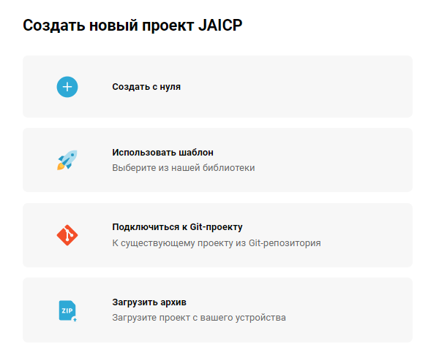
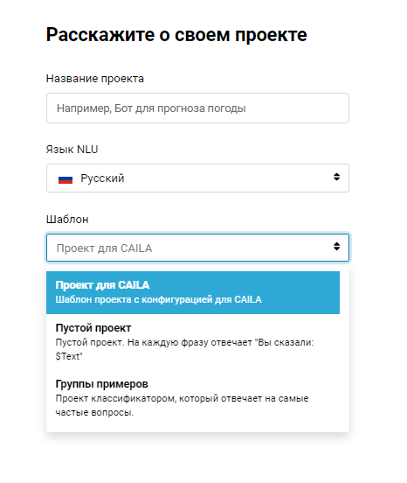
Подключение и настройка CAILA
Notes:
https://help.just-ai.com/#/docs/ru/NLU_core/nlu_core

Slide 5
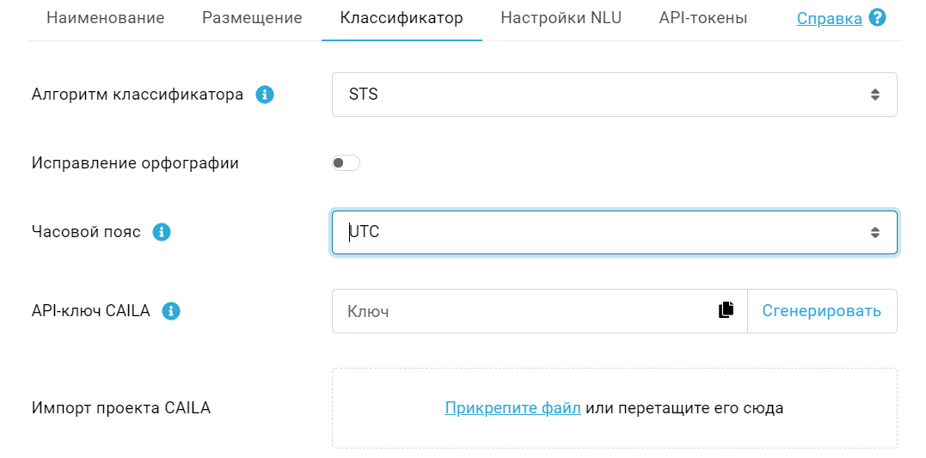
Подключение и настройка CAILA
Доступные алгоритмы:
STS (Semantic Text Similarity)
Classic ML
Deep Learning
Notes:
https://help.just-ai.com/#/docs/ru/NLU_core/nlu_core
Способ загрузить или выгрузить кастомный словарь для исправления ошибок описан на https://help.just-ai.com/docs/api/caila_direct_api/#/Speller

Slide 6
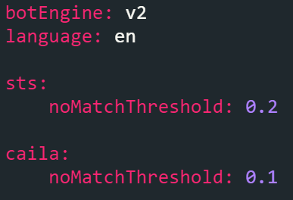
Подключение и настройка CAILA
language — язык классификатора
noMatchThreshold — параметр, задающий минимально необходимую похожесть фразы на один из классов (от 0 до 1)
Notes:
https://help.just-ai.com/docs/ru/platform_ux/nlu_core_caila/project_setting/

Slide 7
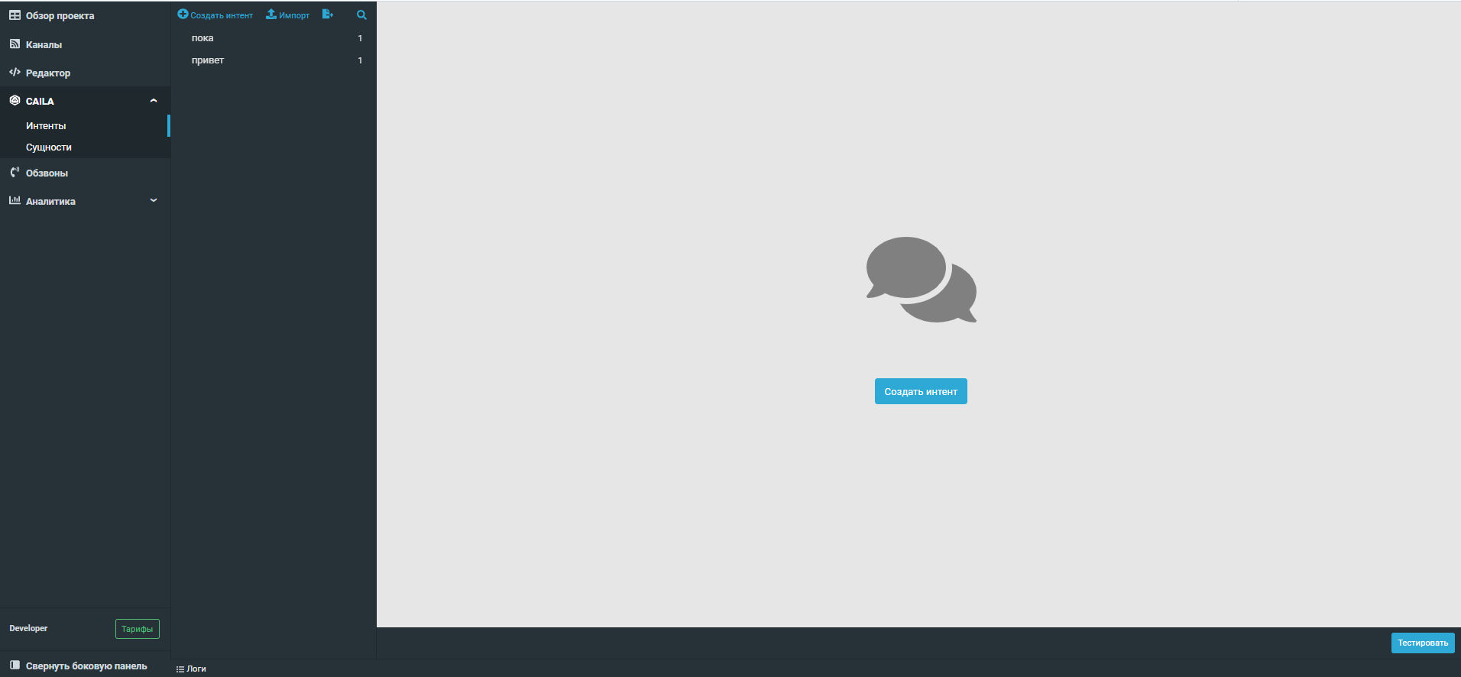
Создание интента
Интент — ключевая единица NLU-сервиса, объединяющая в себе набор фраз, намерение пользователя и другую метаинформацию.
CAILA > Интенты > Создать интент
Notes:
https://help.just-ai.com/docs/ru/platform_ux/nlu_core_caila/intents

Slide 8
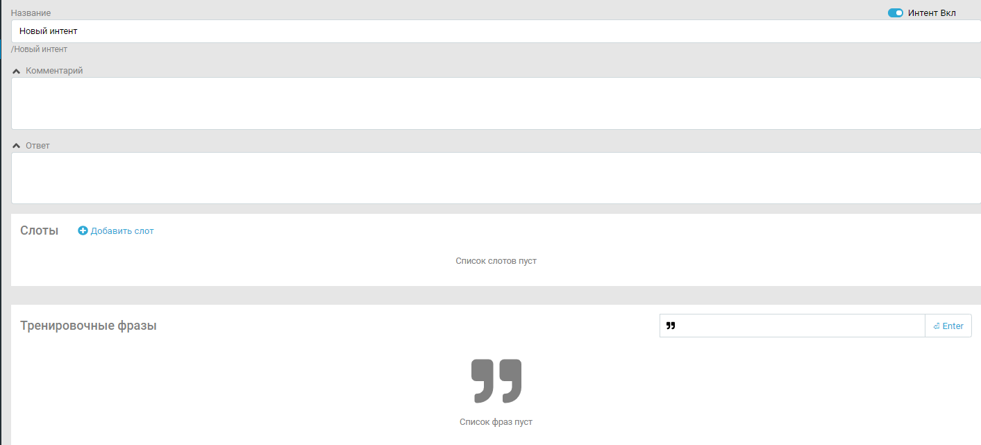
Создание интента

Slide 9
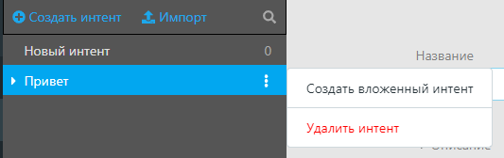
Создание вложенного интента
Интенты отсортированы в лексикографическом порядке
Для каждого узла указывается число примеров фраз в данном интенте и через символ / число всех дочерних фраз.

Slide 10


Наполнение интентов
текстовая фраза
Паттерны
Рекомендации:
От 10 тренировочных фраз на интент
В примерах не должно быть фраз приветствия, прощания, показателей вежливости, частотных слов, мата
Фразы не должны быть слишком длинными или короткими
Максимальное разнообразие формулировок

Slide 11
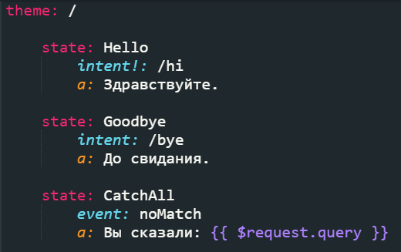
Интенты в сценарии
Теги intent!: и intent:
Notes:
https://help.just-ai.com/docs/ru/NLU_core/intent/

Slide 12
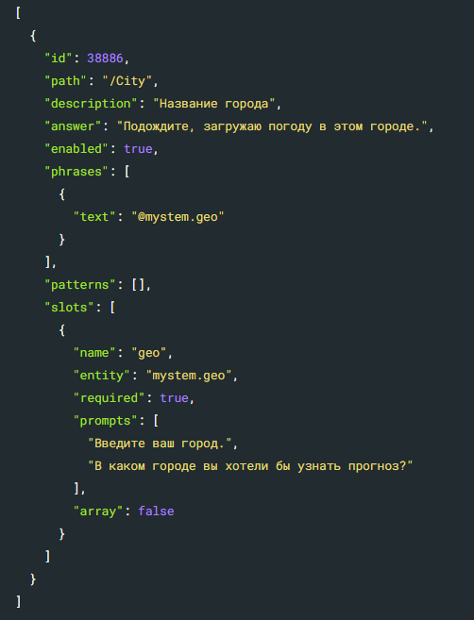

Экспорт и импорт интентов
Экспорт: список проектов > > caila_import.json
Импорт: Интенты > Импорт > загрузить файл
Notes:
https://help.just-ai.com/docs/ru/platform_ux/nlu_core_caila/intents_export_import

Slide 13
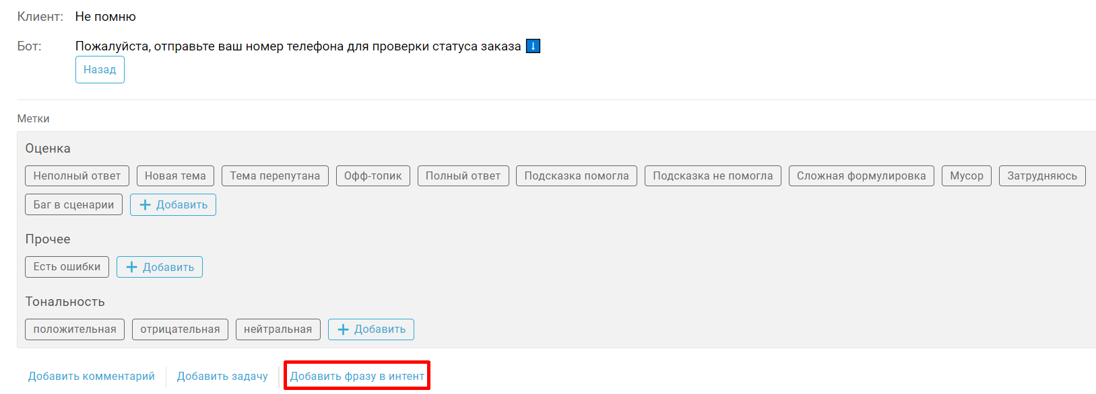
Пополнение интентов из диалогов
Добавьте фразу в нужный интент или создайте новый интент.
Не забудьте прописать новый интент в сценарии!

Slide 14
ПРАКТИКА

Slide 15

Механизм активации правил
При использовании в одном сценарии паттернов, интентов и групп примеров, обработка правил активаций происходит с приоритетом по мере убывания:
Паттерны.
Группа примеров классификатора STS.
Интенты.
Для непредусмотренных сценарием запросов пользователя используйте event: noMatch:
Notes:
https://help.just-ai.com/#/docs/ru/NLU_core/activation/rules

Slide 16
Сущности
Сущность — единица NLU-ядра CAILA. Представляет собой последовательность слов, объединенных некоторым смыслом или правилом. Например: имена, дата и время, местоположение и пр.
CAILA предоставляет для работы:
Системные сущности
Пользовательские сущности
Notes:
https://help.just-ai.com/docs/ru/platform_ux/nlu_core_caila/entities/

Slide 17
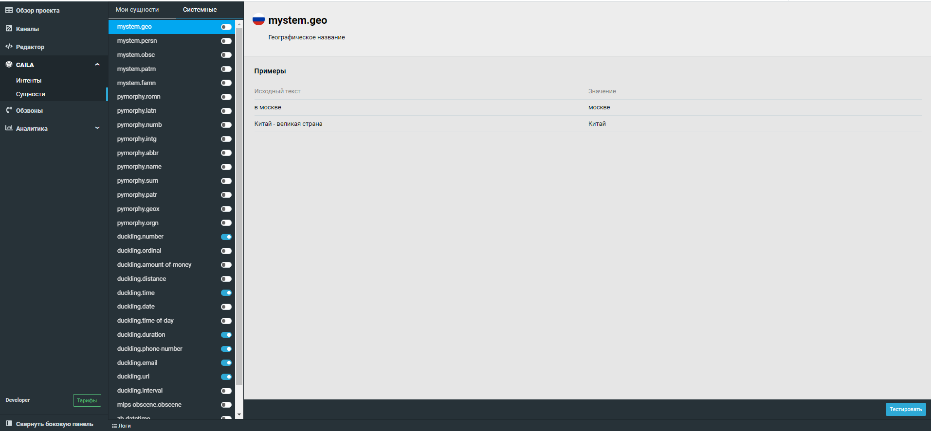
Системные сущности
Системные сущности — встроенные сущности, которые разработчик может активировать в редакторе сущностей.
CAILA > Сущности > Системные

Slide 18
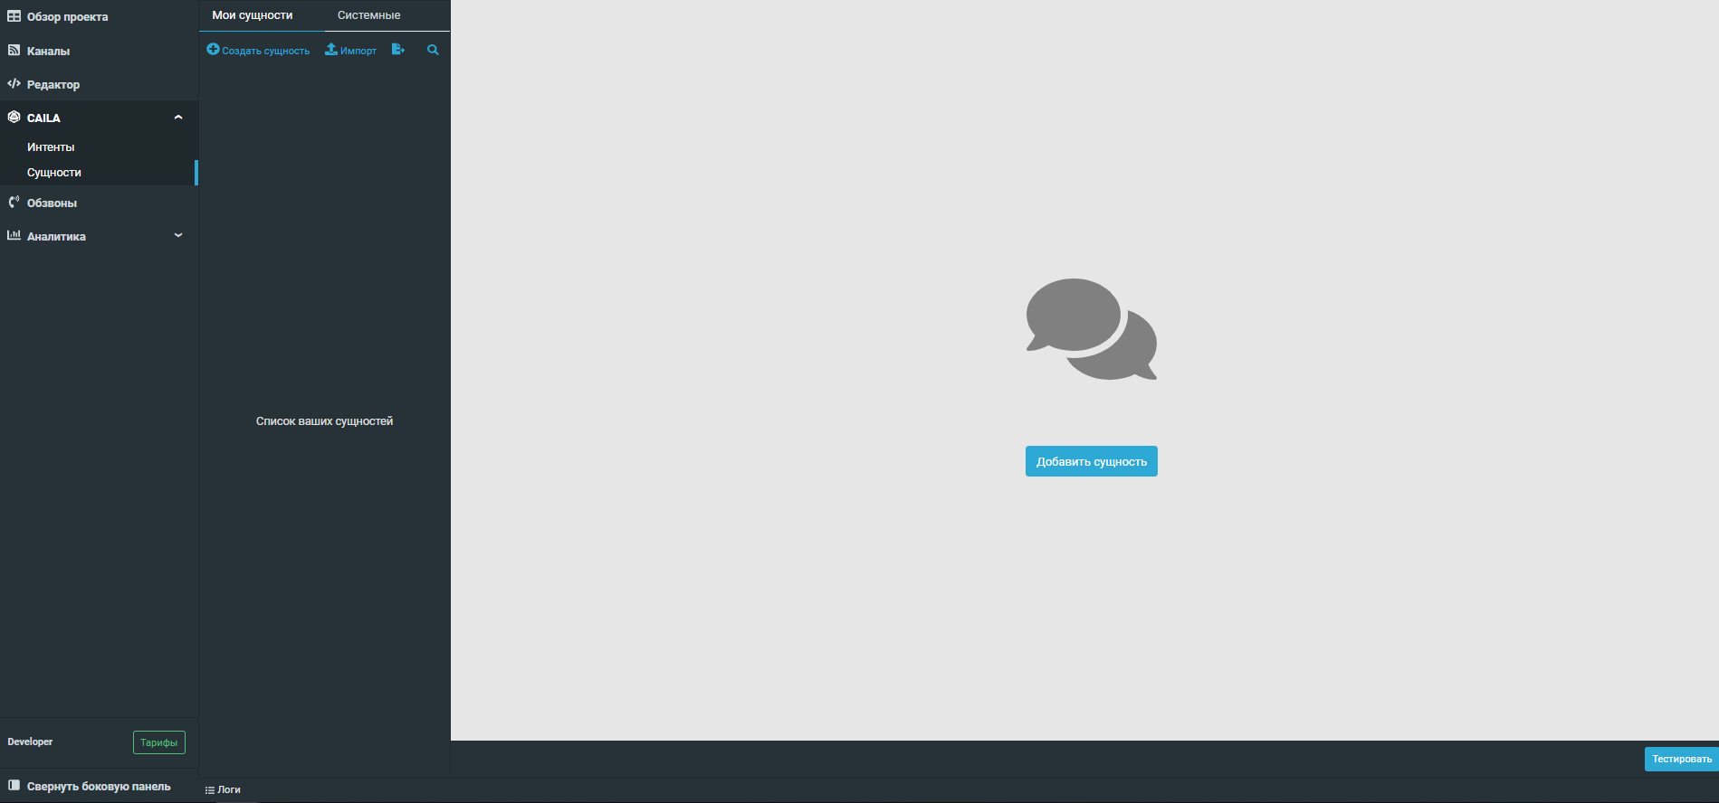
Пользовательские сущности
Пользовательские сущности — сущности, которые разработчик заполняет и настраивает в редакторе сущностей самостоятельно.
CAILA > Сущности > Мои сущности

Slide 19
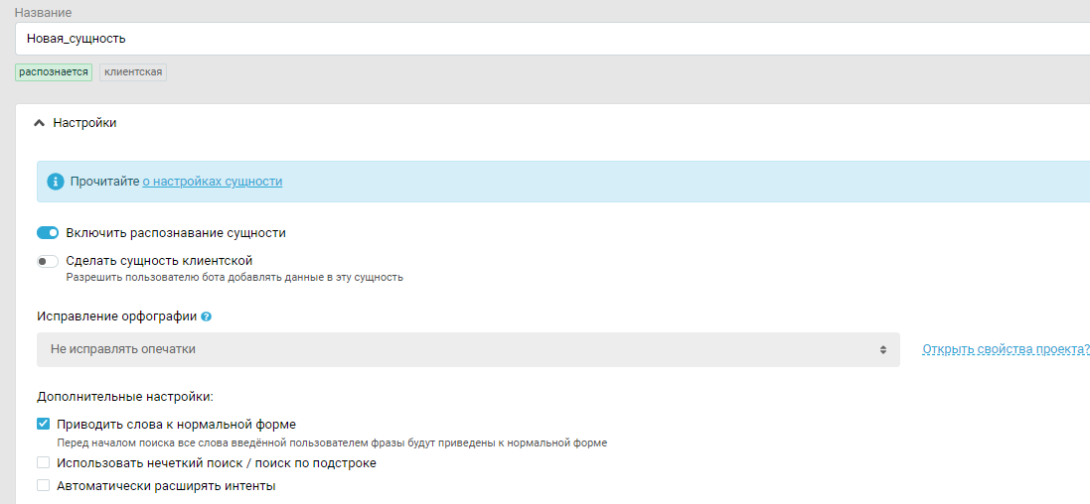
Пользовательские сущности
Название — укажите имя сущности.
Включить распознавание сущности - включенная сущность будет распознаваться в диалоге
Сделать сущность клиентской - клиент может персонализировать сущность в течение диалога
Приводить слова к нормальной форме - происходит “мягкое” сравнение слова с сущностью.
Использовать нечёткий поиск/поиск по подстроке - при поиске сущности в запросе допускается вариативность.
Автоматически расширять интенты - в обучающих фразах синонимы сущности автоматически расширяются до всех слов, которые распознает данная сущность.

Slide 20
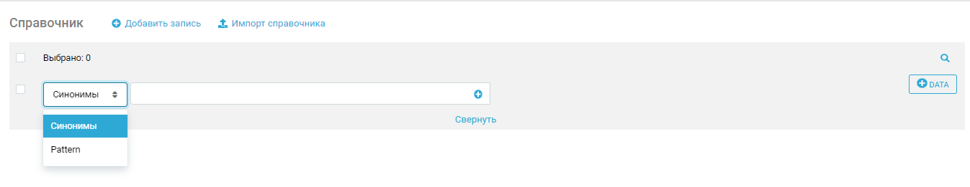
Пользовательские сущности
Синонимы — укажите набор синонимов: все варианты написания, которые считаются эквивалентными данному значению.
Паттерны — укажите паттерн: формальное правило, описывающее ключевые слова и выражения.

Slide 21
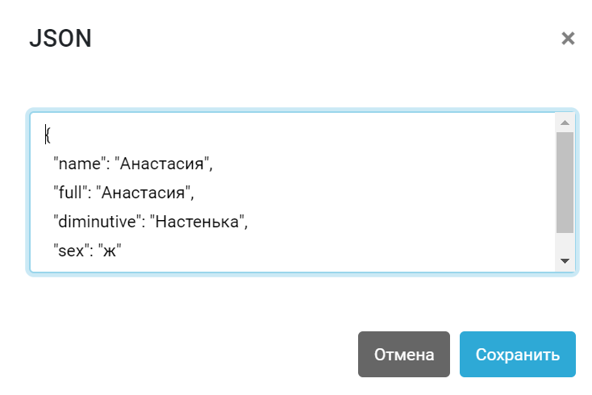
Пользовательские сущности
Дополнительно вы можете указать DATA — значение сущности, в формате string или JSON.

Slide 22
ПРАКТИКА

Slide 23


Сущности в сценарии
Использование сущностей напрямую
2. Использование сущностей в паттернах
3. Создание и заполнение слотов в интентах
Notes:
https://help.just-ai.com/docs/ru/NLU_core/entities/

Slide 24
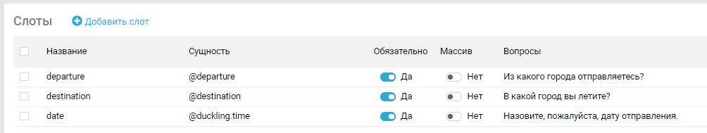
Заполнение слотов
Слоты — данные, которые клиент передает с запросом или в процессе дозапроса. У каждого слота есть обязательные атрибуты: Имя, Тип.
Notes:
https://help.just-ai.com/docs/ru/NLU_core/slot_filling/

Slide 25
Заполнение слотов
Интент > Добавить слот
Название — название слота.
Сущность — выберите из списка сущность, определяющую тип данных, которые попадут в слот.
Обязательно — переведите переключатель в активное положение, если слот является обязательным для заполнения.
Массив — если надо отловить несколько повторяющихся сущностей.
Вопросы — укажите вопросы, которые будут использованы при процессе заполнения слотов.

Slide 26


Заполнение слотов
Для подключения модуля слот-филлинга укажите в сценарии в файле main.sc:
Использование заполненных слотов в сценарии:

Slide 27
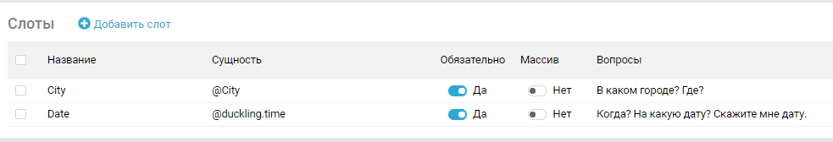
Заполнение слотов
Погода на завтра в Москве: слоты заполнены, бот сразу предоставит ответ.
Погода на завтра: слот City не заполнен, будут заданы уточняющие вопросы. Как только будет дан корректный ответ, управление перейдет в сценарий, бот даст ответ.
Погода в Москве: слот Date не заполнен, будут заданы уточняющие вопросы. Как только будет дан корректный ответ, управление перейдет в основной, бот даст ответ.
Notes:
https://help.just-ai.com/#/docs/en/NLU_core/slot_filling

Slide 28
ПРАКТИКА

Slide 29
СОЗДАНИЕ ДИАЛОГОВОЙ СИСТЕМЫ С ОБРАЩЕНИЕМ К API

Slide 30
Что такое API
Программный интерфейс приложения - это набор готовых классов, функций, процедур, структур и констант, который используется при взаимодействии с внешними программами.

Slide 31
Что такое API
Программный интерфейс приложения - это набор готовых классов, функций, процедур, структур и констант, который используется при взаимодействии с внешними программами.
Обеспечивает максимально простое соединение двух независимых систем.

Slide 32
Что такое API
Программный интерфейс приложения - это набор готовых классов, функций, процедур, структур и констант, который используется при взаимодействии с внешними программами.
Обеспечивает максимально простое соединение двух независимых систем.
Позволяет обращаться к приложению как к «черному ящику» и использовать его функционал. При этом внутренний механизм работы приложения не имеет значения.

Slide 33
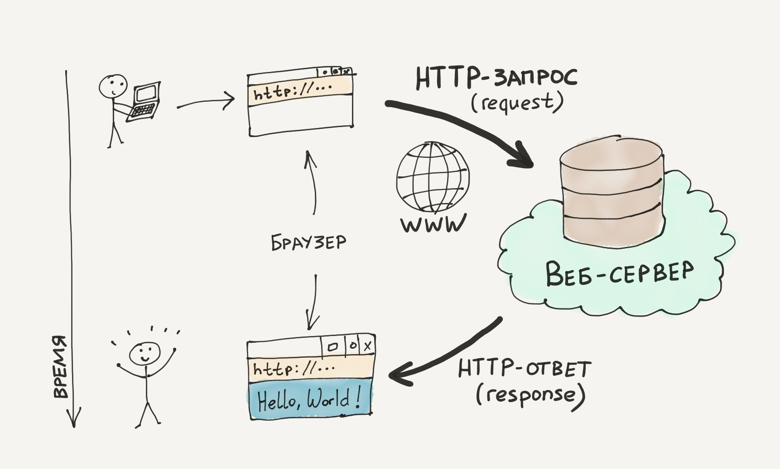
http-запросы

Slide 34
Структура запроса
$http.query(url, [settings]);
На вход:
url - адрес в виде строки;
объект settings - параметры запроса.
Notes:
https://help.just-ai.com/#/docs/ru/JS_API/built_in_services/http/query

Slide 35
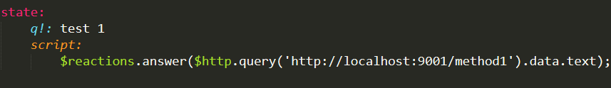
Структура запроса
$http.query(url, [settings]);
На вход:
url - адрес в виде строки;
объект settings - параметры запроса.
Простейший запрос по указанному url с параметрами по умолчанию:

Slide 36
Параметры запроса
var result = $http.query('http://localhost:9000/get-with-params?resultPart1=${resultPart1}&resultPart2=${resultPart2}', {
method: "GET",
query: {
resultPart1: 'query',
resultPart2: 'with parameters'
},
body: { payload: "text"},
form: { formField1: '1', formField2: '2'},
headers: [ ["Authorization", "Basic xxxxx"] ]
dataType: "json",
timeout: 10000,
cachingRequired: true
});

Slide 37
Параметры запроса
var result = $http.query('http://localhost:9000/get-with-params?resultPart1=${resultPart1}&resultPart2=${resultPart2}', {
method: "GET",
query: {
resultPart1: 'query',
resultPart2: 'with parameters'
},
body: { payload: "text"},
form: { formField1: '1', formField2: '2'},
headers: [ ["Authorization", "Basic xxxxx"] ]
dataType: "json",
timeout: 10000,
cachingRequired: true
});

Slide 38
http-методы
Метод HTTP-запроса указывает серверу на то, какое действие мы хотим произвести с ресурсом (URL).
GET — получение ресурса. Сокращенно*: $http.get(url, [settings])
POST — создание ресурса. Сокращенно: $http.post(url, [settings])
PUT — обновление ресурса. Сокращенно: $http.put(url, [settings])
DELETE — удаление ресурса. Сокращенно: $http.delete(url, [settings])
*Поле method заполнять не нужно
Notes:
https://help.just-ai.com/#/docs/ru/JS_API/built_in_services/http/get
https://help.just-ai.com/#/docs/ru/JS_API/built_in_services/http/post
https://help.just-ai.com/#/docs/ru/JS_API/built_in_services/http/put
https://help.just-ai.com/#/docs/ru/JS_API/built_in_services/http/delete

Slide 39
Настройки http-клиента
$http.config(settings);
init:
$http.config({
url: {
protocol: 'http',
host: 'example.com',
port: '80'
},
timeout: 1000,
authHeader: 'Basic XXXXXXXXXXX‘,
cacheTimeToLiveInSeconds: 1 * 60 * 30,
});
Notes:
https://help.just-ai.com/#/docs/ru/JS_API/built_in_services/http/config
https://help.just-ai.com/#/docs/ru/JS_API/built_in_services/http/cache

Slide 40
Структура ответа
{
"error" : {...},
"data" : undefined,
"status" : 400,
"response" : {
... },
"isOk" : false,
}
{
"data" : {...},
"status" : 200,
"response" : {
... },
"isOk" : true
}

Slide 41
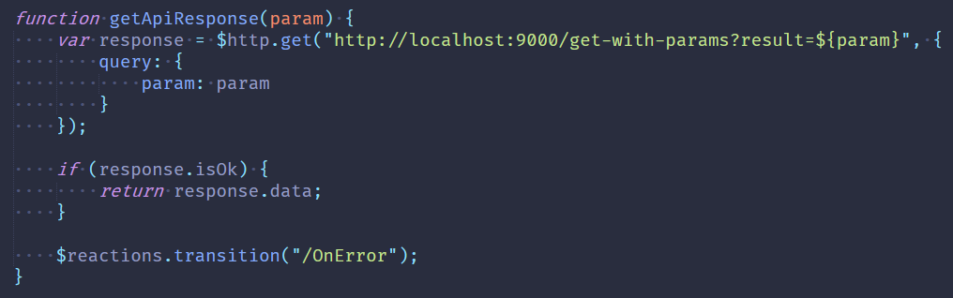
Как правильно парсить ответ
Записать результат http-вызова в переменную
Проверить успешность выполнения запроса, обработать ошибки
Продолжать работу с полями тела ответа (response.data)

Slide 42
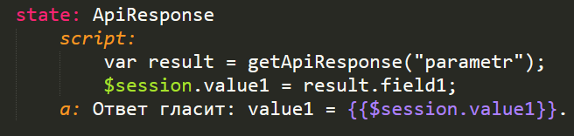
Как правильно парсить ответ
{
"data" : {
"field1" : "value1"
},
"status" : 200,
"response" : {
…
},
"isOk" : true
}

Slide 43
ПРАКТИКА

Slide 44
ДОМАШНЕЕ ЗАДАНИЕ

Slide 45
Домашнее задание
Покрыть тестами новый функционал учебного чат-бота: написать тест-кейс, используя тег <mockData>: https://help.just-ai.com/docs/ru/Content_testing/tests_xml/tags/mockData Для проверки прислать данные своего аккаунта на https://app.jaicp.com/
Создать канал Маруся и зарегистрировать свой скилл в ассистенте. Важно! Публиковать навык в прод не нужно! https://help.just-ai.com/docs/ru/channels/marusya/marusya Для проверки выдать права администрирования навыка пользователю https://vk.com/riya404 и прислать активационную фразу навыка.

Slide 46
Критерии проверки
Всего за задание вы можете получить 10 баллов
написан тест с использованием <mockData>, работает корректно - 5 баллов;
скилл развернут в канале Маруся, в него можно зайти из приложения или капсулы по активационной фразе (пользователям с доступом к скиллу) - 5 баллов.

